Slide 1


Introducción a la Lógica
de Programación
Algoritmo, pseudocódigo y diagrama de flujo, lenguaje de programación e introducción de la herramienta Pseint
DR© Instituto Tecnológico y de Estudios Superiores de Monterrey

Slide 2

Fuentes para consultar
INGLÉS
◇https://cscircles.cemc.uwaterloo.ca/run-at-home/
ESPAÑOL
◇http://pseint.sourceforge.net/
◇http://pseint.sourceforge.net/?page=descargas.php
◇https://www.infor.uva.es/~jvegas/cursos/prog/tema1.html
2

Slide 3



1
Algoritmo

Slide 4


Algoritmo
Es una serie de pasos para cumplir con un objetivo.
Debe ser finito y preciso.

Slide 5
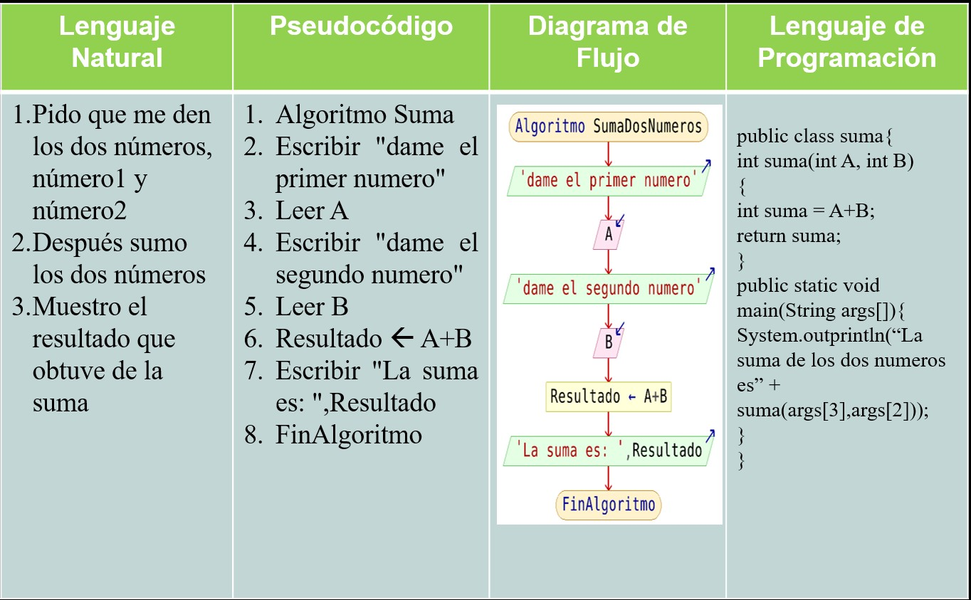
Cuatro formas de
representar un algoritmo

Slide 6
Ejemplo de Algoritmo
Iniciar
Entrar al sitio de la aerolínea o agencia
Introducir el origen, el destino, la fecha y la cantidad de personas
Definir si es sencillo o redondo
Buscar vuelos
Seleccionar el vuelo
Introducir los servicios deseados
Pagar el boleto
Recibir comprobante o pase de abordar
Terminar
Algoritmo en forma natural para comprar un boleto de a
en internet:
vión

Slide 7
2
Lenguaje de programación

Slide 8
Lenguaje de programación
Es un conjunto de reglas para escribir instrucciones en un lenguaje que la computadora pueda entender. Hay Lenguajes
de alto nivel como: C, C++, Basic, Python, etc. Éstos
requieren compilarse y/o interpretarse
Y
de bajo nivel como: ensambladores y maquinal. No requieren compilarse.

Slide 9
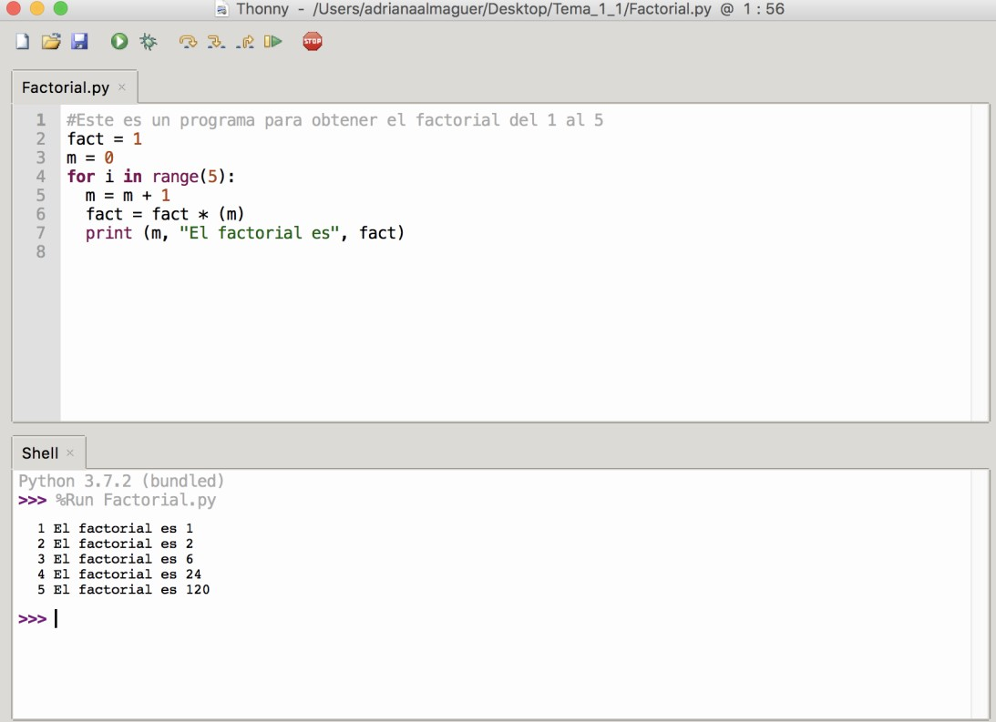

Ejemplo de Programa en Python
Programa para obtener el
factorial del 1 al 5:

Slide 10
3
Pseudocódigo

Slide 11
Pseudocódigo
Es una serie de pasos para cumplir con un objetivo, es escrito en una forma abreviada en idioma inglés o español.
No es un lenguaje de programación pero requiere cierta estructura en la escritura.
11

Slide 12
Ejemplo de Pseudocódigo
Inicio
Abrir sitio_aerolínea
Leer origen, destino, fecha, cantidad_personas
Leer tipo_viaje
Si tipo_viaje = redondo entonces
Pseudocódigo para comprar un boleto de avión en internet:
1.
Fin si
Buscar sitio_aerolínea_vuelos (origen, destino, fecha, fecha_regreso cantidad_personas)
Seleccionar sitio_aerolínea_vuelo
Leer sitio_aerolínea_costo_vuelo
Leer servicios_adicionales
Buscar sitio_aerolínea_servicios_adicionales
Seleccionar sitio_aerolínea_costo_servicios
Pago = sitio_aerolínea_costo_vuelo + sitio_aerolínea_costo_servicios
Guardar Pago en sitio_aerolínea_pago
Imprimir Pago, sitio_aerolínea_pase de abordar
Fin
Leer fecha_regreso
12

Slide 13
4
Diagrama de flujo

Slide 14
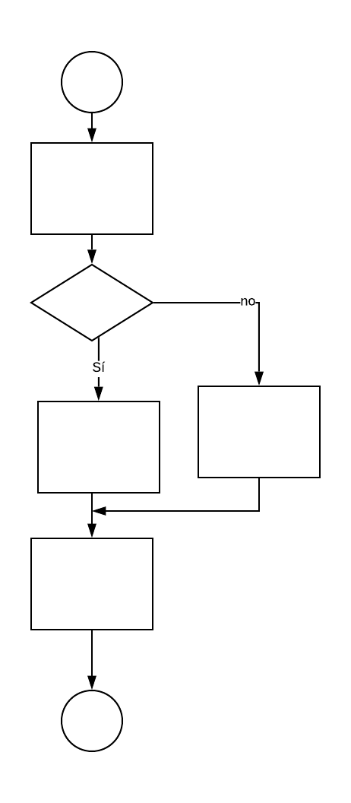
Diagrama de flujo
Es la representación gráfica de un
algoritmo.
Se aplica para representar programas, procesos, procedimientos y flujos de trabajo en diferentes disciplinas.

Slide 15
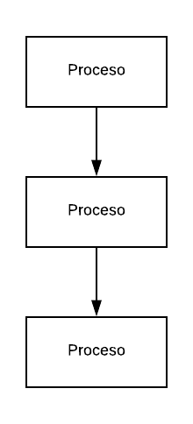
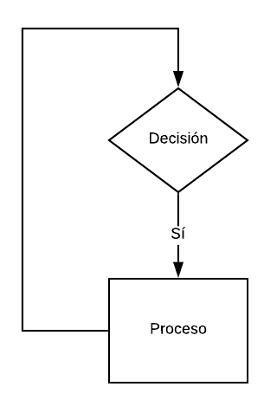
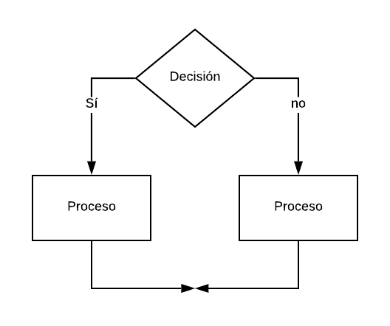
Diagrama de flujo
Estructuras de control:
Secuencia Ciclo
Decisión

Slide 16
Diagrama de flujo
Pseint
La herramienta Pseint permite generar un pseudocódigo o crear diagramas de flujo así como ejecutarlos o correrlos.

Slide 17
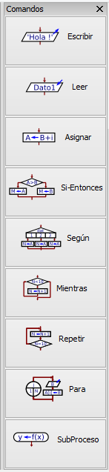
Pseudocódigo
Pseint
Simbología para Pseudocódigo en Pseint

Slide 18
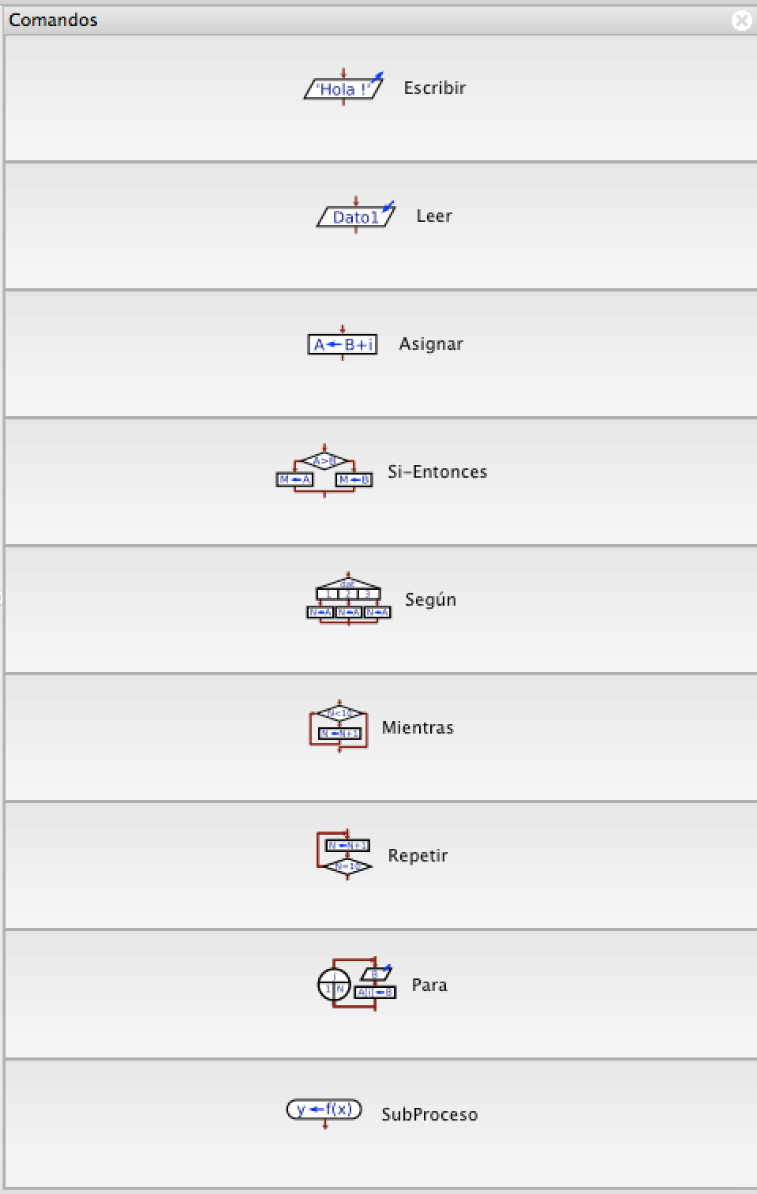
Diagrama
de flujo
Pseint
Simbología para diagramas de flujo Pseint

Slide 19
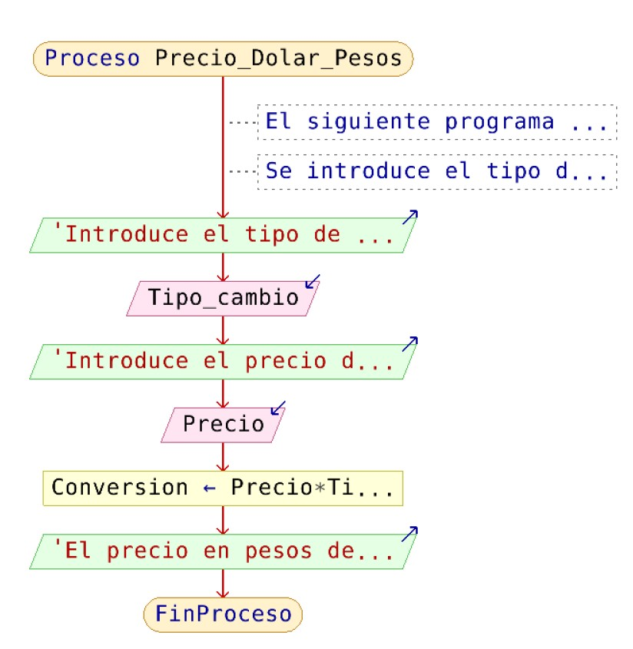
Ejemplo de Diagrama de flujo
Pseint
Diagrama de flujo para convertir a pesos el precio de un producto que está en dólares:

Slide 20
Ejemplo del uso de Pseint en
pseudocódigo
Proceso Precio_Dolar_Pesos
// El siguiente programa convierte una cantidad de dólares a pesos dependiendo del tipo de cambio
// Se introduce el tipo de cambio del dólar y el precio de un
producto
Pseint para convertir a pesos el precio de un producto que está en dólares:
3.
4.
5.
6.
7.
8.
9.
10.
Escribir "Introduce el tipo de cambio del dólar en pesos" Leer Tipo_cambio
Escribir "Introduce el precio del producto en dólares"
Leer Precio
Conversion = Precio * Tipo_cambio
Escribir "El precio en pesos del producto es: ", Conversion
20
11. FinProceso

Slide 21
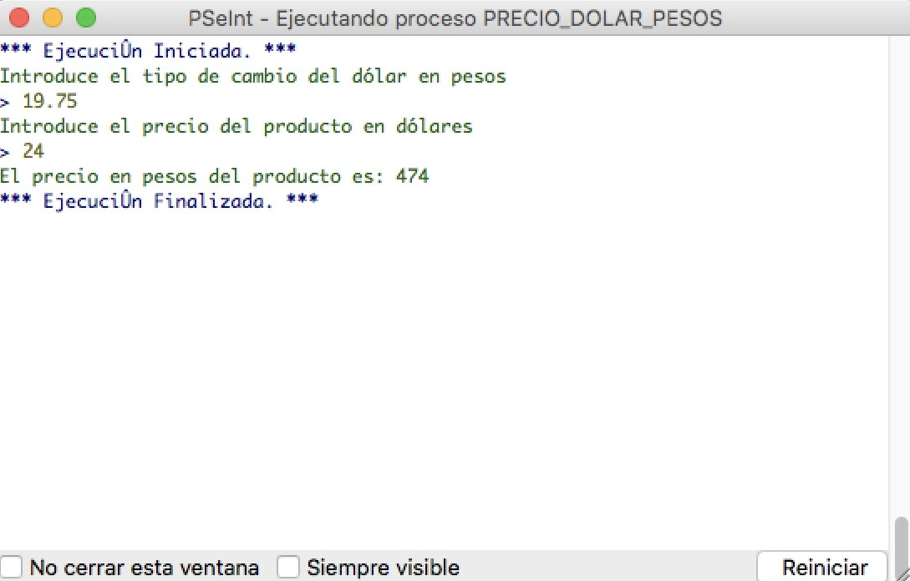
Ejemplo de Ejecución en Pseint
Pseint para convertir a pesos el precio de un producto que está en dólares, EJECUCIÓN:

Slide 22
Ejercicios:
Escribe el pseudocódigo y su correspondiente diagrama de flujo que convierta el precio de un producto de pesos a dólares si se tiene el tipo de cambio del dólar y el precio en pesos del producto, el resultado debe mostrar “el precio del producto en dólares es:” X
Utiliza la herramienta Pseint y ejecútalo.
Descarga en:
http://pseint.sourceforge.net/?page=descargas.php

Slide 23
Ejercicios:
Escribe el pseudocódigo y su correspondiente diagrama de flujo en PseInt que calcule el tiempo que se tarda un auto en llegar a un lugar así como los litros de gasolina que se requieren y su costo en pesos si se tiene la distancia a recorrer en Km, la velocidad en Km por hora y el rendimiento del auto en Km por litro. El resultado debe mostrar el tiempo, los litros y el costo en pesos.
Recuerda que v = d / t

Slide 24
Ejercicios:
Escribe el pseudocódigo y su correspondiente diagrama de flujo en PseInt.
Un alumno desea conocer la calificación final de su materia de Programación.
La rúbrica de esta materia se compone de la siguiente manera:
Parcial 1 - 20%, Parcial 2 - 35%, Proyecto Final - 15% y Examen Final - 30%.

Slide 25
Ejercicios:
Escribe el pseudocódigo y su correspondiente diagrama de flujo en PseInt.
Un estudiante desea conocer el área de un triángulo a partir de la base y la altura.

Slide 26
Ejercicios:
Escribe el pseudocódigo y su correspondiente diagrama de flujo en
PseInt.
Convertir de grados Centígrados a grados Fahrenheit.
Digite el número de grados Centígrados que desea convertir a grados
Fahrenheit.
F<--C*(9/5)+32 (utiliza la fórmula para realizar la conversión) El resultado debe mostrar
X grados Centígrados corresponde a X grados Fahrenheit.

Slide 27

Gracias

